Slide 1
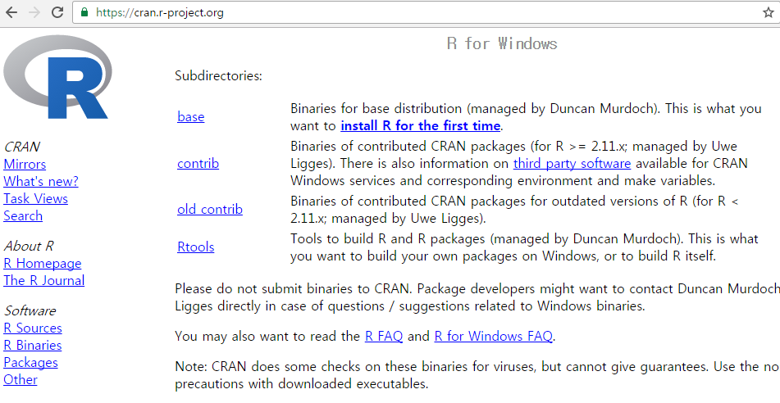
박데이터
R 데이터 분석
(교육기간 : 2019년 9월 69일 ~ 9월22일 )
박 태 정

Slide 2
α
μ1
μ2
β

Slide 3
독립성 검정
독립성 검정Independence Test은 가정이 성립하는지 알아보는 것을 목표로 한다.
독립이란 두 사건이 서로 영향을 주고받지 않는 경우를 뜻한다
두 변수 A, B가 있을 때 A, B가 독립이면 P(A, B) = P(A) × P(B)가 성립한다.
동전 던지기에서 앞면이 나올 확률과 뒷면이 나올 확률은 독립인가?
항아리에 빨간색 공이 5개, 파란색 공이 3개 있다 항아리에서 두 개의 공중 처음 꺼낸 공이 빨간색 공이면 다음 공이 파란색 공일 확률이 독립인가?
# MASS::survey를 사용해 학생들의 성별에 따른 운동량에 차이가 있는지 독립성 검정 수행
> library(MASS)
> data(survey)
> str(survey)
> head(survey[c("Sex", "Exer")])
# 성별과 운동이 독립인지를 확인
> xtabs(~ Sex + Exer, data=survey)

Slide 4
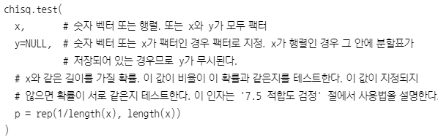
카이 제곱 검정
통계학에서 ~ 기호는 ~ 좌측에 있는 확률 변수가 ~ 우측에 있는 확률 분포를 따름을 의미한다
카이 제곱 분포는 자유도(degree of freedom)라는 하나의 파라미터를 가지며, 이 파라미터에 따라 분포의 모양이 달라진다.
> chisq.test(xtabs(~ Sex + Exer, data=survey))
# p 값이 0.05731이므로 0.05보다 커서 ‘H0: 성별과 운동은 독립이다.’라는 귀무가설을 기각할 수 없다.
# 통계량 χ2은 5.7184
#자유도Degree of Freedom는 성별이 2개 레벨, 운동량이 3개 레벨이므로 (2-1)(3-1) = 2

Slide 5
피셔의 정확 검정
표본 수가 적거나 표본이 분할표의 셀에 매우 치우치게 분포되어 있다면 카이 제곱 검정의 결과가 부정확할 수 있다.
fisher.test(
x, # 행렬 형태의 이차원 분할표 또는 팩터
y=NULL, # 팩터. x가 행렬이면 무시된다.
alternative="two.sided" # 대립가설로 two.sided는 양측 검정, less는 작다, greater는 크다를 의미
)
MASS::survey 데이터에서 손 글씨를 어느 손으로 쓰는지와 박수를 칠 때 어느 손이 위로 가는지 사이의 경우에 대해 피셔의 정확 검정을 수행
> xtabs(~ W.Hnd + Clap, data=survey)
> chisq.test(xtabs(~ W.Hnd + Clap, data=survey))
> fisher.test(xtabs(~ W.Hnd + Clap, data=survey))
연구가설(H1) : 글씨를 쓰는 손이 박수 칠때 위로 가는지 관련이 있다. (독립이 아니다)
귀무가설(H0) : 글씨를 쓰는 손이 박수 칠때 위로 가는지 관련이 없다. (독립이다)

Slide 6
맥니마 검정
벌금을 부과하기 시작한 후 안전벨트 착용자의 수, 선거 유세를 하고 난 뒤 지지율의 변화와 같이 응답자의 성향이 사건 전후에 어떻게 달라지는지를 알아보는 경우
사건 전후에 설문 결과에 응답자 수 변화가 없다면 Test1의 positive와 Test2의 positive가 동일해야 하므로 a + b = a + c가 성립해야 한다. 또한, Test1의 negative와 Test2의 negative가 동일해야 하므로 c + d = b + d가 성립해야 한다. 이 둘을 정리해 결과적으로 b = c 여부를 검토하면 사건 전후에 성향 변화가 생겼는지 알 수 있다.
 | Test 2 양성(positive) | Test 2 음성(negative) | 총계
Test 1 양성(positive) | a | b | a+b
Test 1 음성(negative) | c | d | c+d
총계 | a+c | b+d | n

Slide 7
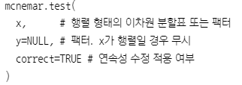
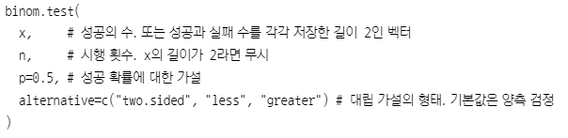
베르누이 실험
이항 분포는 B(n, p)로 표현하며 성공 가능성이 p로 일정하고 성공과 실패의 두 가지 결과만을 가진 실험을 n회 수행할 때 총 성공 횟수의 분포를 나타낸다.
정규 분포는 평균 μ, 분산 σ²일 때 N(μ, σ²)으로 표현한다. 이항 분포 B(n, p)의 평균은 np, 분산은 np(q-p)므로 n이 클 때 B(n, p)는 N(p, np(1-p))로 근사할 수 있다

Slide 8
투표권이 있는 나이의 미국인 1,600명에 대해 대통령 지지율을 조사한 것으로, 1차 조사1st Survey와 2차 조사2nd Survey는 한 달 간격으로 수행
## Agresti (1990), p. 350.
> ## Presidential Approval Ratings.
> ## Approval of the President's performance in office in two
> ## surveys, one month apart, for a random sample of 1600
> ## voting-age Americans.
> Performance <-
+ matrix(c(794, 86, 150, 570),
+ nrow = 2,
+ dimnames = list(
+ "1st Survey" = c("Approve", "Disapprove"),
+ "2nd Survey" = c("Approve", "Disapprove")))
> Performance
> mcnemar.test(Performance)
#p-value < 0.05가 나타나 사건 전후에 Approve, Disapprove에 차이가 없다는 귀무가설이 기각된다. 즉, 사건 전후에 Approve, Disapprove 비율에 차이가 발생했다

Slide 9
binom.test( )를 사용해 1차 조사에서의 Disapprove와 2차 조사에서의 Disapprove가 같은 값인지 확인할 수 있다
> binom.test(86, 86 + 150, .5)

Slide 10
적합도 검정
데이터의 크기가 일정 수 이상이라면 데이터가 정규 분포를 따르는지 확인
데이터가 특정 분포를 따르는지 살펴보기 위해 분할표를 만들고, 카이 제곱 검정Chi Squared Test을 사용할 수 있다.
MASS::survey 데이터를 사용해 글씨를 왼손으로 쓰는 사람과 오른손으로 쓰는 사람의 비율이 30% : 70%인지 여부를 분석
> table(survey$W.Hnd)
> chisq.test(table(survey$W.Hnd), p=c(.3, .7))
#p-value < 0.05이므로 글씨를 왼손으로 쓰는 사람과 오른손으로 쓰는 사람의 비가 30% : 70%라는 귀무가설을 기각한다.

Slide 11
적합도 검정
데이터의 크기가 일정 수 이상이라면 데이터가 정규 분포를 따르는지 확인
데이터가 특정 분포를 따르는지 살펴보기 위해 분할표를 만들고, 카이 제곱 검정Chi Squared Test을 사용할 수 있다.
MASS::survey 데이터를 사용해 글씨를 왼손으로 쓰는 사람과 오른손으로 쓰는 사람의 비율이 30% : 70%인지 여부를 분석
> table(survey$W.Hnd)
> chisq.test(table(survey$W.Hnd), p=c(.3, .7))
#p-value < 0.05이므로 글씨를 왼손으로 쓰는 사람과 오른손으로 쓰는 사람의 비가 30% : 70%라는 귀무가설을 기각한다.

Slide 12

적합도 검정
샤피로 윌크 검정Shapiro-Wilk Test
표본이 정규 분포로부터 추출된 것인지 테스트하기 위한 방법이다.
shapiro.test( ) 함수를 사용
귀무가설은 주어진 데이터가 정규 분포로부터의 표본이라는 것이다
> shapiro.test(rnorm(1000))

Slide 13
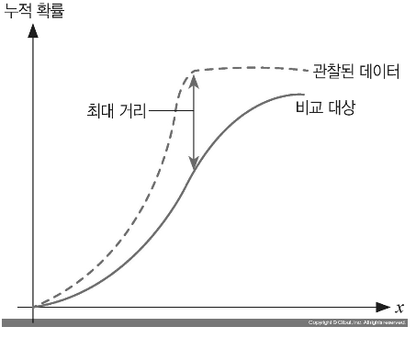
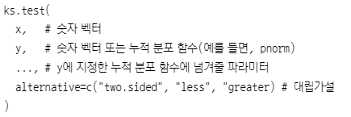
콜모고로프 스미르노프 검정Kolmogorov-Smirnov Test(K-S Test)
데이터의 누적 분포 함수와 비교하고자 하는 분포의 누적 분포 함수Cumulative Distribution Function 간의 최대 거리를 통계량으로 사용하는 가설 검정 방법

Slide 14
콜모고로프 스미르노프 검정Kolmogorov-Smirnov Test(K-S Test)
#정규 분포를 따르는 두 난수 데이터 간에 분포가 동일한지를 살펴본 예
> ks.test(rnorm(100), rnorm(100)) #p-value > 0.05이므로 두 난수가 같은 분포라는 귀무가설을 기각할 수 없다
> ks.test(rnorm(100), runif(100)) #p-value가 0.05보다 작아 서로 다른 분포로 판단되었다.
# K-S 검정을 사용해 데이터가 평균 0, 분산 1인 정규 분포로부터 뽑은 표본인지 확인
> ks.test(rnorm(1000), "pnorm", 0, 1)
#귀무가설을 기각할 수 없어, 주어진 rnorm(100)은 평균 0, 분산 1인 정규 분포로부터의 표본이라고 결론

Slide 15
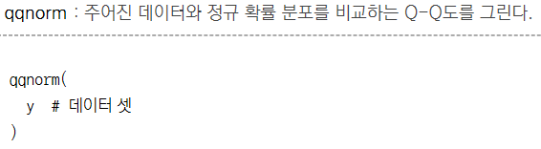
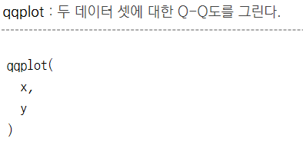
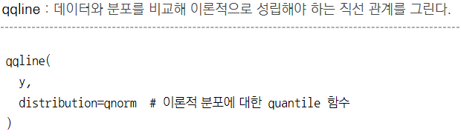
Q-Q도Q-Q Plot

Slide 16
Q-Q도Q-Q Plot
> x <- rnorm(1000, mean=10, sd=1)
> qqnorm(x)
> qqline(x, lty=2)
# 직선 관계 성립
> x <- runif(1000)
> qqnorm(x)
> qqline(x, lwd=2)
#직선 관계가 성립한다 할지라도 데이터의 출처 및 데이터가 정규성을 따를 이유에 대한 고민이 항상 필요하다
# 정규 확률 그림이 아닌 분포에 대해서는 qqplot( ) 함수를 사용한다
> qqplot(runif(1000, min=1, max=10), 1:10)

Slide 17
Session 5
추정과 검정

Slide 18
추정과 검정
추론 통계 분석
모집단으로부터 추출된 표본으로부터 모수와 관련된 통계량(statistics)들의 값을 계산하고, 이것을 이용하여 모집단의 특성(모수)을 알아내는 과정
모집단으로부터 추출한 표본으로부터 얻은 정보를 이용하여 모집단의 특성을 나타내는 값을 확률적으로 추측하는 추정(estimation)
유의수준과 표본의 검정 통계량을 비교하여 통계적 가설의 진위를 입증하는 가설 검정(hypotheses testing)

Slide 19
추정과 검정
점추정
하나의 값을 제시하여 모두의 참값을 추측
구간추정
하한값과 상한값의 신뢰구간을 지정하여 모수의 참값을 추정하는 방식
구분 | 점 추정 | 신뢰구간 추정
방법 | 하나의 값을 제시하여 모수의 참값을 추측하는 방법 | 하한값과 상한값의 구간을 지정 모수의 참값을 추정하는 방법
특징 | 추정값과 모수의 참값 사이의 오차번위 제공 안함 | 추정값과 모수의 참값 사이의 오차범위 제공
점 추정은 하나의 값과 표본에 의한 검정 통계량을 직접 비교하여 일치하면 귀무가설이 기각되지만, 일치하지 않으면 귀무가설이 채택된다. - 점 추정 방식에 의한 가설 검정은 귀무가설의 기각률이 낮다고 볼 수 있다 또한 검정 통계량과 모수의 참값 사이의 오차범위를 확인 할 수 없다
구간 추정 방식으로 가설을 검정할 경우 오차범위에 의해서 결정된 하한값과 상한값의 신뢰구간과 검정 통계량을 비교하여 가설을 검정 – 추론 통계 분석에서는 구간 추정 방식을 더 많이 이용, 오차범위는 모표준편차가 알려지지 않은 경우 표본의 표준편차(S)를 이용하여 추정한다

Slide 20
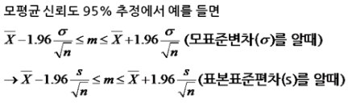
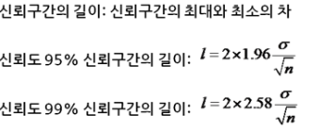
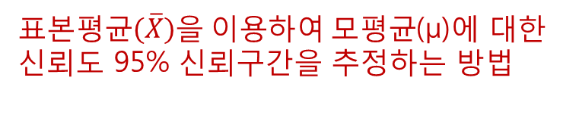
추정과 검정
모 평균의 구간 추정
모집단으로부터 추출된 표본으로부터 모수와 관련된 통계량(statistics)들의 값을 계산하고, 이것을 이용하여 모집단의 특성(모수)을 알아내는 과정
모집단으로부터 추출한 표본으로부터 얻은 정보를 이용하여 모집단의 특성을 나타내는 값을 확률적으로 추측하는 추정(estimation)
유의수준과 표본의 검정 통계량을 비교하여 통계적 가설의 진위를 입증하는 가설 검정(hypotheses testing)
우리나라 전체 중학교 2학년 남학생의 평균 키를 알아보기 위해서 중학교 2학년 남학생 10,000명 대상으로 키를 조사한 결과 표본평균 $(\overline{X})$은 165.1cm이고 표본 표준편차(S)는 2cm 였다
$표본평균(\overline{X})을 이용하여 모평균$(μ)에 대한 신뢰도 95% 신뢰구간을 추정하는 방법
신뢰구간의 길이는 n의 제곱에 반비례, 모표준편차σ에 비례한다.
모표준편차 σ의 값이 알려지지 않았을 때는 표본의 크기인 n이 충분히 클때 (n ≥ 30)에는 표존 표준편차 S을 사용한다.

Slide 21
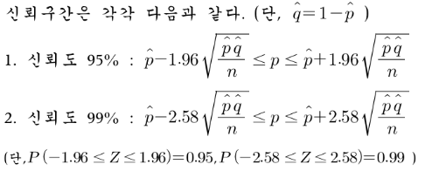
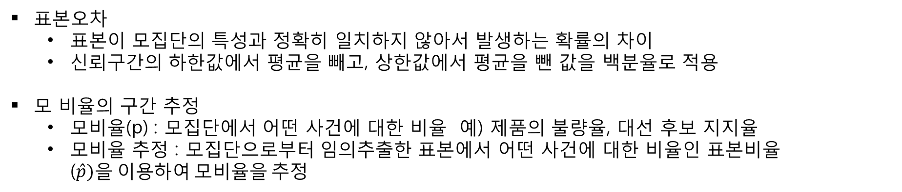
추정과 검정
표본오차
표본이 모집단의 특성과 정확히 일치하지 않아서 발생하는 확률의 차이
신뢰구간의 하한값에서 평균을 빼고, 상한값에서 평균을 뺀 값을 백분율로 적용
모 비율의 구간 추정
모비율(p) : 모집단에서 어떤 사건에 대한 비율 예) 제품의 불량율, 대선 후보 지지율
모비율 추정 : 모집단으로부터 임의추출한 표본에서 어떤 사건에 대한 비율인 표본비율($\hat{p})을 이용하여 모비율을 추정$
A반도체 회사의 사원을 대상으로 임의 추출한 150명을 조사한 결과 90명이 여자 사원이다.
$표본비율을 이용하여 모비율$에 대한 신뢰도 95% 신뢰구간을 추정하는 방법

Slide 22
추정과 검정
단일 집단 검정
한 개의 집단과 기존 집단과의 비율 차이 검정은 기술 통계량으로 빈도수에 대한 비율에 의미가 있으며, 평균 차이 검정은 표본 평균에 의미가 있다.
단일 집단 비율 검정
단일 집단의 비율이 어떤 특정한 값과 같은지를 검정하는 방법
데이터 전처리 (이상치와 결측치 제거) -> 기술통계량(빈도분석) -> binom.test() -> 검정통계량 분석
비율 차이 검정 통계량을 바탕으로 귀무가설의 기각 여부를 결정한다
연구가설(H1) : 기존 2016년도 고객 불만율과 2017년 CS 교육 후 불만율에 차이가 있다.
귀무가설(H0) : 기존 2016년도 고객 불만율과 2017년 CS 교육 후 불만율에 차이가 없다.
2016년도 114 전화번호 안내고객을 대상으로 불만을 갖는 고객은 20%였다.
이를 개선하기 위해서 2017년 CS 교육을 실시한 후 150명 고객을 대상으로 조사한 결과 14명이 불만을 가지고 있었다. 기존 20%보다 불만율이 낮아졌다고 할 수 있는가?.

Slide 23
추정과 검정
이항분포 비율 검정
명목척도의 비율을 바탕으로 binom.test()를 이용하여 이항분포의 양측 검정을 통해서 검정 통계량을 구한 후 이를 이용하여 가설을 검정
이항분포는 이산변량이며, 그래프는 좌우대칭인 종 모양의 곡선 형태를 갖는다.
alternative=“two.sided”은 양측 검정을 의미
conf.level=0.95는 95% 신뢰수준을 의미
귀무가설이 모평균=상수 일때와 모 평균 = 상수가 아닐때 양측가설 검정을 수행하고 방향성이 있는 경우 단측가설 검정을 수행
alternative=“greater”은 방향성을 갖는 연구가설을 검정할 경우 이용된다.

Slide 24
추정과 검정
단일집단 평균 검정
단일집단의 평균이 어떤 특정한 집단의 평균과 차이가 있는지를 검정하는 방법
데이터 전처리 (이상치와 결측치 제거) -> 기술통계량(평균) -> 정규분포( shapiro.test()) -> t.test() 또는 wilcox.test() -> 검정통계량 분석
모수 검정인 경우 T검정을 수행
비모수 검정인 경우 Wilcox 검정을 수행
연구가설(H1) : 국내에서 생산된 노트북과 A회사에서 생산된 노트북의 평균 사용시간에 차이가 있다.
귀무가설(H0) : 국내에서 생산된 노트북과 A회사에서 생산된 노트북의 평균 사용시간에 차이가 없다.
국내에서 생산된 노트북 평균 사용시간이 5.2시간으로 파악된 상황에서 A회사에서 생산된 노트북 평균 사용시간과 차이가 있는지를 검정하기 위해서 A 회사 노트북 150대를 랜덤으로 선정하여 검정을 실시한다. 국내에서 생산된 노트북 평균 사용시간이 5.2시간으로 파악된 상황에서 A회사에서 생산된 노트북 평균 사용시간과 차이가 있는지를 검정하기 위해서 A회사 노트북 150대를 랜덤으로 선정하여 검정을 실시한다

Slide 25
추정과 검정
평균 검정 통계량의 특징
비율척도 같은 수치 기반 데이터에 의미가 있다.
분포의 중심 위치를 나타내는 대표값의 성격을 가지며, 정규분포에서 도수분포곡선이 평균값을 중으로 하여 좌우 대칭인 종 모양을 형성한다.
집단 간의 평균에 차이가 있는지를 검정하는 용도로 사용된다.

Slide 26
추정과 검정
정규분포 검정
단일표본 평균 차이 검정을 하기 전에 데이터의 분포형태가 정규분포 인지를 먼저 검정해야 한다.
정규분포 검정은 stats 패키지에서 제공하는 shapiro.test() 이용
검정 결과가 유의수준 0.05보다 큰 경우 정규분포로 본다 .
평균 차이 검정
모집단에서 추출한 표본 데이터의 분포형태가 정규분포 형태를 보인다면, T-검정을 수행
T-검정은 모집단의 평균값을 검정하는 방법으로 stats 패키지에서 제공하는 t.test() 함수 이용
stats 패키지에서 제공하는 qt()를 이용하면, 귀무가설의 임계값을 확인할 수 있다.
qt() 함수에서 p-value와 자유도(df)를 인수로 지정하여 함수를 실행하면 귀무가설을 기각할 수 있는 임계값을 얻을 수 있다.
t.test(x, y = NULL, alternative = c(“two.sided”, “less”, “greater”),
mu = 0 , paired=FALSE, var.equal = FALSE, conf.level=0.95, …)
alternative 속성 - 양측 검정과 단측 검정
conf.level 속성 – 신뢰수준
mu 속성 – 비교할 기존 모집단의 평균값을 지정

Slide 27
추정과 검정
두 집단 검정
데이터 전처리 -> 두 집단 subset 생성 -> prop.test() -> 검정통계량 분석
단일표본 이항분포 비율검정은 binom.test() 를 이용
독립표본 이항분포 비율검정은 prop.test()를 이용
비율 차이 검정 통계량을 바탕으로 귀무가설의 기각 여부를 결정
연구가설(H1) : 두 가지 교육방법에 따라 교육생의 만족률에 차이가 있다.
귀무가설(H0) : 두 가지 교육방법에 따라 교육생의 만족률에 차이가 없다.
IT 교육센터에서 PT를 이용한 프리젠테이션 교육방법과 실시간 코딩 교육방법을 적용하여 교육을 실시하였다. 2시간 교육방법 중 더 효과적인 교육방법을 조사하기 위해서 교육생 300명을 대상으로 설문을 실시하였다.
구분 | 만족 | 불만족 | 참가자
PT 교육 | 110 | 40 | 150
코딩 교육 | 135 | 15 | 150
합 계 | 245 | 55 | 150

Slide 28
추정과 검정
두 집단 비율 차이 검정
명목 척도의 비율을 바탕으로 prop.test() 함수를 이용하여 두 집단 간 이항분포의 양측 검정을 토해서 검정 통계량을 구한 후 이를 이용하여 가설을 검정한다.
prop.test(x, n, p = NULL, alternative = c(“two.sided”, “less”, “greater”),
conf.level=0.95, correct=TRUE)

Slide 29
추정과 검정
두 집단 평균 검정(독립표본 T검정)
두 집단을 대상으로 평균 차이 검정을 통해서 두 집단의 평균이 같은지 또는 다른지를 검정
데이터 전처리 -> 두집단 subset 작성 -> 기술 통계량(평균) -> 동질성분포 (var.test()) -> t.test() 또는 wilcox.text() -> 검정통계량 분석
연구가설(H1) : 교육방법에 따른 두 집단 간 실기시험의 평균에 차이가 있다.
귀무가설(H0) : 교육방법에 따른 두 집단 간 실기시험의 평균에 차이가 없다.
IT 교육센터에서 PT를 이용한 프리젠테이션 교육방법과 실시간 코딩 교육방법을 적용하여 1개월동안 교육받은 교육생 각 150명을 대상으로 실기시험을 실시하였다. 집단간 실기시험의 평균에 차이가 있는가를 검정한다.

Slide 30
추정과 검정
동질성 검정
모집단에서 추출된 표본을 대사으로 분산의 동질성 검정은 stats 패키지에서 제공하는 var.test() 함수를 이용할 수 있다.
검정 결과가 유의수준 0.05보다 큰 경우 두 집단 간 분포의 모양이 동질하다고 할 수 있다.
분산의 동질성 검정은 등분산 가정과 등분산 가정되지 않음(이분산)에 따라서 결과가 달라진다.
등분산은 모집단에서 추출된 표본이 균등하게 추출된 경우이고, 이분산은 추출된 표본이 특정 계층으로 편중되어 추출되는 경우이다.

Slide 31
추정과 검정
대응 두 집단 평균 검정(대응 표본 T검정)
대응 표본 평균검정(Paired Samples t-test)은 동일한 표본을 대상으로 측정된 두 변수의 평균 차이를 검정하는 분석 방법
일반적으로 사전검사와 사후 검사의 평균 차이를 검증할 때 많이 이용
예) 교수법 프로그램을 적용하기 전 학생들의 학습력과 교수법 프로그램 적용한 후 학생들의 학습력에 차이가 있는지를 검정
데이터 전처리 -> 전과 후 subset 작성 -> 기술 통계량(평균) -> 동질성분포 (var.test()) -> t.test() 또는 wilcox.text() -> 검정통계량 분석
연구가설(H1) : 교수법 프로그램을 적용하기 전 학생들의 학습력과 교수법 프로그램 적용한 후 학생들의 학습력에 차이가 있다.
귀무가설(H0) : 교수법 프로그램을 적용하기 전 학생들의 학습력과 교수법 프로그램 적용한 후 학생들의 학습력에 차이가 없다.
A 교육센터에서 교육생 100명을 대상으로 교수법 프로그램 적용 전에 실기시험을 실시한 후 1개월 동안 동일한 교육생에게 교수법 프로그램을 적용한 후 실기시험을 실시한 점수와 평균에 차이가 있는지를 검정한다

Slide 32
추정과 검정
세 집단 검정
비율 차이 검정은 기술 통계량으로 빈도수에 대한 비율에 의미가 있으며, 세 집단의 평균 차이 검정은 분산 분석이라고 한다.
세 집단 비율검정
데이터 전처리 -> 세 집단 subset 작성 -> prop.test() -> 검정통계량 분석
연구가설(H1) : 세 가지 교육방법에 따른 집단 간 만족률에 차이가 있다
귀무가설(H0) : 세 가지 교육방법에 따른 집단 간 만족률에 차이가 없다
IT 교육센터에서 3가지 교육방법을 적용하여 교육을 실시하였다. 3가지 교육방법 중 더 효과적인 교육방법을 조사하기 위해서 교육생 150명을 대상으로 설문을 실시하였다.
구분 | 만족 | 불만족 | 참가자
PT 교육 | 34 | 16 | 50
코딩 교육 | 37 | 13 | 50
코딩 교육 | 39 | 11 | 50
합 계 | 110 | 40 | 150

Slide 33
추정과 검정
분산 분석 (F 검정)
분산분석(ANOVA Analysis)- T 검정과 동일하게 평균에 의한 차이 검정 방법
두 집단 이상의 평균 차이를 검정
예) 의학연구 분야에서 개발된 3가지 치료제가 있다고 가정할 때, 이 3가지 치료제의 효과에 차이가 있는지를 검정
분산분석은 가설 검정을 위해 F 분포를 따른 F 통계량을 검정 통계량으로 사용하기 때문에 F검정이라고 한다.
데이터 전처리 -> 각 집단 subset 작성 -> 기술 통계량(평균) -> 동질성분포 (barlett.test()) -> aov() 또는 kruskal.test() -> TukeyHSD()
연구가설(H1) : 교수법 프로그램을 적용하기 전 학생들의 학습력과 교수법 프로그램 적용한 후 학생들의 학습력에 차이가 있다.
귀무가설(H0) : 교수법 프로그램을 적용하기 전 학생들의 학습력과 교수법 프로그램 적용한 후 학생들의 학습력에 차이가 없다.
A 교육센터에서 교육생 100명을 대상으로 교수법 프로그램 적용 전에 실기시험을 실시한 후 1개월 동안 동일한 교육생에게 교수법 프로그램을 적용한 후 실기시험을 실시한 점수와 평균에 차이가 있는지를 검정한다

Slide 34
추정과 검정
분산 분석 (F 검정)
분산분석(ANOVA Analysis)- T 검정과 동일하게 평균에 의한 차이 검정 방법
두 집단 이상의 평균 차이를 검정
예) 의학연구 분야에서 개발된 3가지 치료제가 있다고 가정할 때, 이 3가지 치료제의 효과에 차이가 있는지를 검정
분산분석은 가설 검정을 위해 F 분포를 따른 F 통계량을 검정 통계량으로 사용하기 때문에 F검정이라고 한다.
데이터 전처리 -> 각 집단 subset 작성 -> 기술 통계량(평균) -> 동질성분포 (barlett.test()) -> aov() 또는 kruskal.test() -> TukeyHSD()
분산분석에서 집단 간의 동질성 여부를 검정하기 위해서는 bartlett.test()를 이용
집단 간의 분포가 동질한 경우 분산분석을 수행하는 aov() 함수를 이용
비모수 검정 방법인 kruskal.test() 를 이용하여 분석을 수행하고,
마지막으로 TukeyHSD() 함수를 이용하여 사후 검정을 수행한다
연구가설(H1) : 교육방법에 따른 세 집단 간 실기시험의 평균에 차이가 있다.
귀무가설(H0) : 교육방법에 따른 세 집단 간 실기시험의 평균에 차이가 없다.
세가지 교육방법을 적용하여 1개월 동안 교육받은 교육생 각 50명씩을 대상으로 실기시험을 실시하였다.
세 집단 간 실기시험의 평균에 차이가 있는지를 검정한다.

Slide 35
Session 6
요인 분석 상관 관계 분석

Slide 36
요인분석
요인 분석
변수들의 상관성을 바탕으로 변수를 정제하여 상관관계 분석이나 회귀분석에 설명변수(독립변수)로 사용된다.
상관 분석
요인분석 과정에서 변수들이 상관관계를 분석하여 변수 간의 관련성을 분석하는데 이용
회귀 분석
인과관계를 분석하는데 중요한 자료를 제공

Slide 37
요인분석
요인 분석 (Factor Analysis)
다수의 변수를 대상으로 변수간의 관계를 분석하여 공통차원으로 축약하는 통계기법
데이터를 축소하는 변수의 정제 과정
여러 가지 항목들을 비슷한 항목으로 묶는 것으로 여러 변수 사이에 존재하는 상호관계를 분석하여 타당성을 검정하고, 공통으로 속해있는 차원이나 요인들을 밝혀냄으로써 변수를 축소하는 과정
탐색적 요인분석 – 요인분석을 할 때 사전에 어떤 변수끼리 묶어야 한다는 전제를 두지 않고 분석하는 방법
확인적 요인 분석 – 사전에 묶일 것으로 기대되는 항목끼리 묶여 지는지를 조사하는 방법
타당성
측정 도구가 측정하고자 하는 것을 정확히 측정할 수 있는 정도를 의미
통계량 검정 이전에 구성 타당성(Construct validity) 검증을 위해서 요인분석을 실시한다
요인 분석 전제조건
하위요인으로 구성되는 데이터 셋이 준비되어 있어야 한다
분석에 사용되는 변수는 등간척도나 비율척도이어야 하며, 표본의 크기는 최소 50개 이상이 바람직하다
요인분석은 상관관계가 높은 변수들까리 그룹화하는 것이므로 변수 간의 상관관계가 매우 낮다면 (보통 ±3 이하) 그 자료는 요인분석에 적합하지 않다

Slide 38
요인분석
요인 분석 (Factor Analysis) 목적
자료의 요약 : 변인을 몇 개의 공통된 변인으로 묶음
변인 구조 파악 : 변인들의 상호관계 파악(독립성등)
불필요한 변인 제거 : 중요도가 떨어진 변수 제거
측정 도구 타당성 검증 : 변인들이 동일한 요인으로 묶이는지 확인
요인 분석에 대한 활용 방안
측정 도구가 정확히 측정했는지를 알아보기 위해서 측정 변수들이 동일한 요인으로 묶이는지를 검정한다(타당성 검정)
변수들의 상관관계가 높은 것끼리 묶어서 변수를 정제한다. (변수 축소)
변수의 중요도를 나타내는 요인적재량이 0.4 미만이면 설명력이 부족한 요인으로 판단하여 제거한다 (변수 제거)
요인분석에서 얻어지는 결과를 이용하여 상관분석이나 회귀분석의 설명변수로 활용한다.

Slide 39
요인분석
공통요인으로 변수 정제
특정 항목으로 묶여 지는데 사용되는 요인수 결정은 주성분 분석방법과 상관계수 행렬을 이용한 초기 고유값을 이용한다.
단계1] 주성분 분석 - 변동량(분산)에 영향을 주는 주요 성분을 분석하는 방법으로 요인분석에서 사용될 요인의 개수를 결정하는데 주로 이용된다.
단계2] 고유값으로 요인수 분석 – 고유값이란 어떤 행렬로부터 유도되는 실수값을 의미한다. 일반적으로 변화량의 (총분산)을 기준으로 요인수를 결정하는데 이용된다. 상관계수 행렬을 대상으로 초기 고유값 요인수 분석 eigen()은 상관계수 행렬을 대상으로 초기 고유값과 고유벡터를 계산하는 함수이다.

Slide 40
요인분석
변수간의 상관관계 분석과 요인분석
단계1] 상관관계 분석 – 변수 간의 상관성으로 공통요인 추출
단계2] 요인 회전법 적용 – 요인 해석이 어려운 경우 어느 한 요인을 높게 나타내기 위해서 요인축을 회전하는 방법이 있다 베리멕스 회전법을 기본으로 사용한다. - 요인분석결과에서 만약 p-value 값이 0.05 미만이면 요인수가 부족하다는 의미로 요인수를 늘려서 다시 분석을 수행해야 한다. - Uniqueness항목은 유효성을 판단하여 제시한 값으로 통상 0.5이하이면 유효한 것으로 본다 - Loading 항목은 요인 적재값(Loadings)를 보여주는 항목으로 각 변수와 해당 요인 간의 상관관계계수를 제시한다. 요인 적재값(요인 부하량)이 통상 +0.4 이상이면 유의하다고 볼 수 있다. +0.4 미만이면 설명력이 부족한 요인(중요도가 낮은 변수)으로 판단할 수 있다 - SS loadings 항목은 각 요인 적재값의 제곱의 합을 제시한 값으로 각 요인의 설명력을 보여준다. - Proportion Var 항목은 설명된 요인의 분산 비율로 각 요인이 차지하는 설명력의 비율이다. - Cumulative Var 항목은 누적 분산 비율로 요인의 분산 비율을 누적하여 제시한 값으로 정보손실이 너무 크면 요인분석의 의미가 없어진다.
factanal(dataset, factors=요인수, rotation=“요인회전법“ )
scores =“ 요인점수 계산 방법＂

Slide 41
요인분석
베리맥스 요인회전법
요인분석을 실시하면 요인행렬이 구해지는데, 이 행렬은 어떤 변수들이 어떤 요인에 의해 높게 관계 되어 있는지를 보여주지 않는다.
따라서 요인축의 회전을 통해서 특정 변수가 어떤 요인과 관계가 있는지를 나타내주어야 한다.
요인회전법은 직각회전과 사각회전 방식이 있다.
직각회전 방식인 베리멕스(varimax)는 요인행렬의 열(Column)에 위치한 변수들의 분산 합계가 최대화되도록 요인 적재량 +1, -1, 0에 가깝도록 해주는 회전법으로 각 요인 간의 상관관계가 없다고 자정한 경우 사용되는 방법이다.

Slide 42
요인분석
요인점수를 이용한 요인적재량 시각화
요인분석에서 요인점수는 각 관측치(표준화된 값)와 요인 간의 관계를 통해서 구해진 점수를 의미한다. 관측치의 길이와 동일하다.
요인 점수를 얻기 위해서는 scores 속성(scores=“regression” : 회귀분석으로 요인점수 계산)을 지정해야 한다.

Slide 43
요인분석
요인별 변수 묶기
요인분석을 통해서 각 요인에 속하는 입력변수들을 묶어서 파생변수를 생성할 수 있는데 이러한 파생변수는 상관분석이나 회귀분석에서 독립변수로 사용할 수 있다.
파생 변수는 가독성과 설득력이 가장 높은 산술평균 방식을 적용하여 생성할 수 있다.
단계1 ] 요인별 파생변수를 대상으로 데이터프레임 생성
단계2 ] 요인별 산술평균 계산
단계3 ] 상관관계 분석

Slide 44
요인분석
잘못 분류된 요인 제거로 변수 정제 실습
요인분석을 위해서 spss 에서 사용되는 데이터를 R로 가져오기 위해서 memisc 패키지를 설치하고, 패키지에서 제공되는 spss.system.file() 함수를 이용하여 데이터를 가져온 후 데이터프레임으로 변경하여 요인분석을 위한 데이터를 준비한다

Slide 45
상관관계 분석
상관관계 분석(Correlation Analysis)
변수 간의 관련성을 분석하기 위해 사용하는 분석방법
하나의 변수가 다른 변수와 관련성이 있는지, 있다면 어느 정도의 관련성이 있는지를 개관할 수 있는 분석기법
예) 광고량과 브랜드 인지도의 관련성, 광고비와 매출액 사이의 관련성 등을 분석하는데 이용한다.
상관관계 분석(Correlation Analysis) 중요사항
회귀분석에서 변수 간의 인과관계를 분석하기 전에 변수 간의 관련성을 분석하는 선행자료(가설 검정 전 수행)로 이용한다.
변수 간의 관련성은 상관계수인 피어슨(Pearson) R 계수를 이용해 관련성의 유무와 정도를 파악한다.
상관관계 분석의 척도인 피어슨 상관계수 R과 상관관계 정도
피어슨 상관계수 R | 상관관계 정도
±0.9이상 | 매우 높은 상관관계
±0.9 ~ ±0.7 | 높은 상관관계
±0.7 ~±0.4 | 다소 높은 상관관계
±0.4 ~ ±0.2 | 낮은 상관관계
±0.2 미만 | 상관관계 없음

Slide 46
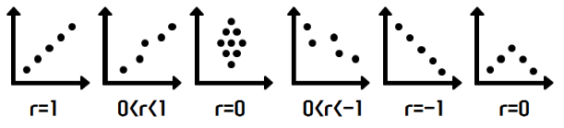
상관관계 분석
상관계수
두 변량 X, Y 사이의 상관관계의 정도를 나타내는 수치(계수)이다.
-1과 1사이의 값을 가지며, 절대값이 1에 가까울수록 두 변량 간의 상관관계의 정도가 높은 것으로 볼 수 있다.
상관계수로 두 변량의 인과관계는 알 수 없다.
상관계수로 두 변량의 선형 관계만 파악할 수 있다
상관계수 r과 상관관계 정도
완전 정(+) 상관관계는 X의 갓이 증가하면 Y의 값도 증가하는 형태로 r=1이며, 완전 부(-) 상관관계는 x의 값이 증가하면 y의 값은 감소하는 형태로 r=-1이다.
강한 양의 상관관계
상관관계 없음
강한 음의 상관관계

Slide 47
상관관계 분석
상관계수 보기
변수 간의 상관계수는 stats 패키지에서 제공되는 cor() 함수를 이용
corrgram() 은 상관계수와 상관계수에 따라서 색의 농도로 시각화해 준다.
서열척도로 구성된 변수에 대해서 상관계수를 구하기 위해서는 spearman을 적용할 수 있다.
대상 변수가 등간척도 또는 비율척도일 때 피어슨(Pearson) 상관계수를 적용할 수 있다
상관관계 분석의 유형
단순 상관 관계
다중 상관 관계 – 둘 이상의 변수들이 어느 한 변수와 관계를 갖는 경우 그 정도를 파악
편(Partial) 상관관계
부분(Semi partial) 상관 관계
cov( x, y=NULL, use=“everything”, method=c(“pearson”, “kendall”, “spearman”))

Slide 48
상관관계 분석
상관분석(correlation Analysis)
데이터 내의 두 변수간의 관계를 알아보기 위한 분석 방법
상관계수(Correlation coefficient)를 이용
상관분석은 연속형, 순서형 자료를 대상으로 하고, 범주형은 불가능함
두 변수 간의 연관된 정도만 제시하고 있으며 회귀분석을 통해 두 변수 간 원인과 결과의 인과관계의 방향, 정도, 모형 적합을 통한 함수관계를 검토할 수 있음
두 변수의 상관성에 대한 예측이므로, 가설과 검증을 통해 통계적 유의성을 판단
등간성이나 비율성이 존재하지 않음
결정계수(R square)는 상관계수를 제공하여 나오는 값으로, 회귀분석에서 설명력을 의미
상관분석 절차
변수들 간의 산점도 그리기
산점도를 통해 직선관계를 파악
상관계수 계산
상관계수로 자료 해석
상관관계의 유무, 정도에 따라 회귀분석 실시

Slide 49
상관관계 분석
상관분석 유형
구분 | 피어슨 | 스피어만 | 켄달
개념 | 등간척도 이상으로 측정된 두 변수들의 상관계수 측정 방식 | 서열척도인 두 변수들의 상관관계 측정 방식 | 서열척도인 두 변수들의 상관관계 측정 방식
특징 | 연속성 변수, 정규성 가정 대부분 많이 사용함 | 순서형 변수, 모수 방법 순위를 기준으로 상관관계 측정 | 순서형 변수, 비모수 방법

Slide 50
상관관계 분석
상관계수의 유의성 검정
“상관계수는 0이다＂라는 귀무가설을 기각할 수 있는지 검정
“유의 확률(양측검정) < 0.05인 경우 상관계수가 있다“ 고 할 수 있음
상관계수의 해석
-1 < 상관계수 < -0.7 : 강한 음의 선형관계
-0.7 < 상관계수 < -0.3 : 뚜렷한 음의 선형 관계
-0.3 < 상관계수 < -0.1 : 약한 음의 선형 관계
-0.1 < 상관계수 < 0.1 : 무시될 수 있음
0.1 < 상관계수 < 0.3 : 약한 양의 선형 관계
0.3 < 상관계수 < 0.7 : 뚜렷한 양의 선형 관계
0.7 < 상관계수 < 1.0 : 강한 양의 선형 관계

Slide 51
Session 7
예측 분석 지도학습

Slide 52
기계학습(Machine Learning)
알고리즘을 통해서 기계(컴퓨터, 로봇 등)에게 학습을 시킨 후 새로운 데이터가 들어오는 경우 해당 데이터의 결과를 예측하는 학문 분야
인간과 로봇과의 상호작용, 포털 사이트에서 검색어 자동 완성 기능, 악성 코드 탐지, 문자인식, 기계 오작동으로 인한 사고 발생 가능성 등을 예측하는 분야에서 이용된다.
데이터를 통해서 반복 학습으로 만들어진 모델을 바탕으로 최적의 판단이나 예측을 가능하게 해주는 것을 목표로 한다
기계학습 분류
지도학습 – 사전에 입력과 출력에 대한 정보를 가지고 있는 상태에서 입력이 들어오는 경우 해당 출력이 나타나는 규칙을 발견(알고리즘 이용) 하고, 만들어진 모델(model)에 의해서 새로운 데이터를 추정 및 예측한다.
비지도학습 – 최종적인 정보가 없는 상태에서 컴퓨터 스스로 공통점과 차이점 등의 패턴을 이용해서 규칙을 생성하고, 규칙을 통해서 분석 결과를 도출하는 방식
비지도학습은 유사한 데이터를 그룹화해주는 군집화와 군집 내의 특성을 나태내는 연관분석 방법에 주로 이용된다

Slide 53
지도학습과 비지도학습의 차이 비교
지도학습은 영향을 미치는 독립변수와 영향을 받는 종속변수의 관계(x -> y)가 형성되지만, 비지도학습은 종속변수가 존재하지 않는다
분류 | 지도학습 | 비지도학습
주관 | 사람의 개입에 의한 학습 | 컴퓨터에 의한 기계학습
기법 | 확률과 통계기반 추론통계 | 패턴분석 기반 데이터 마이닝
유형 | 회귀분석, 분류분석(y 변수 있음) | 군집분석, 연관분석(y 변수 없음)
분야 | 인문. 사회 계열 | 공학. 자연 계열

Slide 54
혼돈 매트릭스(Confusion Matrix)
기계학습에 의해서 생성된 분류분석 모델의 성능을 지표화 할 수 있는 테이블로 모델에 의해서 예측한 값은 열(column)로 나타나고, 관측치의 값은 행(row)로 표시된다.
정분류율(Accuracy) = (TP +TN) / 전체관측치(TN+FP+FN+TP) 모델이 Yes로 판단한 것 중에서 실제로 Yes인 비율
오분류율(Inaccuracy) = (FN +FP) / 전체관측치(TN+FP+FN+TP) = 1- 정분류율
정확율(Precision) = TP / (TP +FP)
재현율(Recall) = TP / (TP +FN) 관측치가 Yest인 것 중에서 모델이 Yes로 판단한 비율
F1 점수(F1 score) =(2 * (Precision * Recall) / (Precision + Recall) 기계학습에서 Y변수가 갖는 1(Yes)과 0(No)의 비율이 불균형을 이루는 경우 모델의 평가결과로 F1 점수를 주로 이용한다.
 | 예측치 P | 예측치 N
관측치 P | TP(참 긍정) | 거짓 부정(FN)
관측치 N | FP (거짓 긍정) | 참 부정(TN)

Slide 55
지도 학습 절차
단계 1] 학습데이터를 대상으로 알고리즘 (회귀, 분류 관련)적용
단계 2] 학습 후 모델 생성
단계 3] 검정데이터를 이용하여 생성된 모델의 정확도를 평가

Slide 56
회귀분석 (Regression Analysis)
특정변수(독립변수)가 다른 변수(종속변수)에 어떠한 영향을 미치는가를 분석하는 방법
인과관계가 있는지 등을 분석하기 위한 방법
한 변수의 값을 가지고 다른 변수의 값을 예측해 주는 분석 방법
회귀분석 (Regression Analysis) 중요사항
가장 강력하고, 사용 범위가 넓은 분석 방법
돌깁변수가 종속변수에 영향을 미치는 변수를 규명하고, 이들 변수에 의해서 회귀 방정식(Y=a+βX -> Y:종속변수, a:상수, β:회귀계수, X: 독립변수)을 도출하여 회귀선을 추정한다
회귀계수(β)는 단위시간에 따라 변하는 양(기울기)
회귀선은 산점도에 위치한 각 점들의 정중앙을 통과하는 직선을 추정하는 최소제곱법을 이용
독립변수와 종속변수가 모두 등간척도 또는 비율척도로 구성되어 있어야 한다.
회귀방정식의 이해
독립변수(X)와 종속변수(Y)에 대한 분포를 나타내는 산점도를 대상으로 최소자승의 원리를 적용하여 가장 적합한 선을 그릴 수 있다 (회귀선)
회귀선은 두 집단의 분포에서 잔차(각 값들과 편차)들의 제곱의 합을 최소화시키는(최소제곱법) 회귀방정식에 의해서 만들어진다.

Slide 57
단순 회귀분석 (Regression Analysis)
단순 회귀분석 (Regression Analysis)
독립변수와 종속변수가 각각 한 개일 경우 독립변수가 종속변수에 미치는 인과관계 등을 분석하고자 할 때 이용하는 분석 방법
회귀분석 (Regression Analysis)의 기본적인 가정 충족
선형성 : 독립변수와 종속변수가 선형적이어야 한다. – 회귀선 확인
잔차 정규성 : 잔차(오차)란 종속변수의 관측값과 회귀모델의 예측값 간의 차이로 잔차의 기대값은 0이며, 정규분포를 이루어야 한다 – 정규성 검정 확인
잔차 독립성 : 잔차들은 서로 독립적이어야 한다. – 더빈 왓슨 값 확인
잔차 등분산성 : 잔차들의 분산이 일정해야 한다 – 표준잔차와 표준예측치 도표
다중 공산성 : 다중 회귀분석을 수행할 경우 3개 이상의 독립변수 간의 강한 상관관계로 인한 문제가 발생하지 않아야 한다. – 분산팽창요인(VIF) 확인

Slide 58
단순 회귀분석 (Regression Analysis)
회귀분석 (Regression Analysis)의 분석 절차
단계1] 회귀분석의 기본적인 가정이 충족되는지 확인한다. – 회귀분석의 기본적인 가정 충족
단계2] 분산분석의 F 값으로 회귀모형의 유의성 여부를 판단한다
단계3] 독립변수와 종속변수 간의 상관관계와 회귀모형의 설명력을 확인한다
단계4] 검정 통계량 t값에 대한 유의확률을 통해서 가설의 채택 여부를 결정한다.
단계5] 회귀방정식을 적용하여 회귀식을 수립하고 결과를 해석한다.
연구가설(H1) : 제품의 가격과 품질을 결정하는 제품 적절성(독립변수)은 제품 만족도(종속변수)에 정의 영향을 미친다.
귀무가설(H0) : 제품의 가격과 품질을 결정하는 제품 적절성은 제품의 만족도에 영향을 미치치 않는다
회귀분석 (Regression Analysis)의 분석
데이터로부터 독립변수와 종속변수 생성
단순 선형회귀 모델 생성 – stats 패키지의 lm()
모델의 적합값과 잔차 보기(계산)
선형회귀분석 모델 시각화 - 회귀선

Slide 59
단순 회귀분석 (Regression Analysis)
회귀 방정식 Y=α + βX
α : 절편, β : 회귀계수, X: 독립 변수, Y: 종속변수
절편(Intercept)는 x가 0일때 y값을 의미하고,
기울기(gradient)는 x값의 변화에 따른 y 값의 변화하는 정도를 의미
fitted.values() – 모델의 적합값 확인
residuals() – 모델의 잔차 확인
잔차와 적합값의 합으로 관측값을 계산 할 수 있다
회귀선(regression line)
두 변수 간의 예측관계에서 한 변수에 의해서 예측되는 다른 변수의 예측치들이 그 변수의 평균치로 회귀하는 경향이 있다고 하여 갈톤(Galton)에 의해서 명명됨
한 변수의 증감이 다른 변수의 단위증가에 대해 어느 정도인가를 나타내는 선을 의미
회귀 분석 결과는 요약 통계량을 구할 때 summary() 이용하여 확인할 수 있다

Slide 60
다중 회귀분석 (Regression Analysis)
다중 회귀분석
여러 개의 독립변수가 동시에 한 개의 종속변수에 미치는 영향을 분석할 때 이용하는 분석방법
다수의 독립변수가 투입되기 때문에 한 독립변수가 다른 독립변수들에 의해서 설명되지 않은 부분을 의미하는 공차한계(Tolerance)와 공차한계의 역수로 표시되는 분산팽창요인(VIF)으로 다중 공선성에 문제가 없는지를 확인해야 한다
다중공선성(Multicollinearity) 문제 한 독립변수의 값이 증가할 때 다른 독립변수의 값이 이와 관련하여 증가하거나 감소하는 현상
대부분 다중회귀분석에서 독립변수들은 어느 정도 상관관계를 보이고 있기 때문에 다중 공선성은 존재하지만, 독립변수들이 강한 상관관계를 보이는 경우는 회귀분석의 결과를 신뢰하기가 어렵다.
상관관계가 높은 독립변수 중 하나 혹은 일부를 제거하거나 변수를 변형시켜서 해결한다.
연구가설(H1) : 제품의 적절성과 제품의 친밀도는 제품 만족도에 정(正)의 영향을 미친다.
귀무가설(H0) : 제품의 적절성과 제품의 친밀도는 제품 만족도에 정(正)의 영향을 미치치 않는다
분산 팽창요인 값을 확인하기 위해서 관련 패키지를 설치하고 vif() 함수를 이용하여 다중 공선성 문제를 확인한다

Slide 61
다중 회귀분석 (Regression Analysis)
다중 공선성 문제 해결과 모델 성능 평가
학습데이터와 검정데이터를 7:3 비율로 샘플링
표본 추출
다중 공선성 문제 해결 – 강한 상관관계를 갖는 독립변수를 제거하여 해결
학습 데이터로부터 회귀모델 생성
검정 통계량 분석하여 가설 검정
검정 데이터를 이용하여 모델의 예측치 생성 – stats패키지의 predict()
회귀 모델 성능을 평가 – 상관계수를 이용 , 모델의 예측치(pred)와 검정데이터의 종속변수(y)를 이용하여 상관계수(r) 를 구하여 모델의 분류정확도를 평가한다

Slide 62
다중 회귀분석 (Regression Analysis)
회귀분석은 선형성, 다중 공선성, 잔차의 정규성 등 몇 가지 기본 가정이 총족되어야 수행 할 수 있는 모두 검정 방법이다.
회귀 모델의 결과변수를 대상으로 잔차(오차) 분석과 다중 공선성 검사를 통해서 회귀분석의 기본 가정이 충족하는지 확인 실습
잔차의 독립성 검정을 위해서 ‘lmtest’ 패키지의 dwtest() 의 인수로 회귀모델의 결과 변수를 적용하여 더빈 왓슨값을 확인
더빈 왓슨값의 p-value가 0.05이상 (DW값 1~3범위)이면 잔차에 유의미한 자기 상관이 없다고 볼 수 있다. 즉 ‘독립성과 차이가 없다’
독립변수(X)의 값에 대응하는 종속변수(Y)의 분산이 독립변수의 모든 값에 대해서 같다는 의미인 등분산성 검정을 위해서 회귀모델의 결과변수를 plot()함수의 인수로 적용하여 시각화를 통해서 등분산성 여부를 확인할 수 있다.
잔차(Residudals) 0을 기준으로 적합값(Fitted values)의 분포가 좌우균등하면 잔차들은 ‘등분산성과 차이가 없다’라고 볼 수 있다.
잔차의 정규성 검정을 위해서 회귀모델의 결과변수를 대상으로 잔차를 추출하고, shapiro.test() 함수를 이용하여 정규성을 검정

Slide 63
로지스틱 회귀분석
로지스틱 회귀 분석(Logistic Regression Analysis)
종속변수와 독립변수 간의 관계를 예측모델로 생성
독립변수(x)에 의해서 종속변수(y)의 범주로 분류하는 분류분석 방법
로지스틱 회귀 분석(Logistic Regression Analysis) 특징
분석 목적 : 종속변수와 독립변수 간의 관계를 통해서 예측모델을 생성
회귀분석과의 차이점 : 종속변수는 반드시 범주형 변수이어야 한다. (이산형: Yes/No, 다항형: iris의 species 컬럼)
정규성 : 정규분포 대신에 이항분포를 따른다.
로짓 변환 : 종속변수의 출력범위를 0과 1로 조정하는 과정을 의미한다. (예: 혈액형 A인 경우 -> [1, 0, 0, 0]
활용분야 : 의료, 통신, 날씨 등 다양한 분야에서 활용

Slide 64
로지스틱 회귀분석
로지스틱 회귀 분석(Logistic Regression Analysis)
glm(y ~x, data, family) 이용하여 학습 데이터로부터 로지스틱 회귀모델 생성 family의 ‘binormial’은 y변수가 이항형인 경우 지정하는 속성값 x 변수의 유의성 검정을 제공하지만, F 검정 통계량과 모델의 설명력은 제공되지 않는다.
모델을 평가하기 위해서는 혼돈 매트릭스를 이용
ROC Curve 패키지를 이용한 모델 평가

Slide 65
분류분석
분류 분석(Classification Analysis)
다수의 변수를 갖는 데이터 셋을 대상으로 특정 변수의 값을 조건으로 지정하여 데이터를 분류하고 트리 형태의 모델을 생성하는 분석 방법
의사결정트리(Decision Tree)
랜덤 포레스트(Random Forest)
인공신경망(Artificial Neural Network)
고객을 분류하는 변수, 규칙, 특성을 찾아내고 이를 토대로 미래 잠재 고객의 행동이나 반응을 예측하거나 유도하는데 활용된다.
예) 대출 은행에서 기존 고객들의 데이터를 활용하여 신용상태의 분류모델을 생성한 후 새로운 고객에 대하여 향후 신용상태를 예측하는 데 이용한다 ( 분류 모델 생성 규칙 : 기존 체납횟수, 대출금과 현재 고객의 수입 비율, 대출 사유 등)
예) 과거의 환자들에 대한 종양 검사의 결과를 바탕으로 종양의 악성 또는 양성 여부를 분류하는 모델을 생성하여 새로운 환자에 대한 암을 진단하는데 이용 ( 분류 조건 : 종양의 크기, 모양, 색깔)

Slide 66
분류분석
분류 분석(Classification Analysis) 특징
Y 변수 존재 : 설명변수(x 변수)와 반응변수(y 변수)가 존재한다.
의사결정트리 : 분류 예측모델에 의해서 의사결정트리 형태로 데이터가 분류된다.
비모수 검정 : 선형성, 정규성, 등분산성 가정이 필요 없다
추론 기능 : 유의수준 판단 기준이 없다 (추론 기능 없음)
활용분야 : 이탈고객과 지속고객 분류, 신용상태의 좋고, 나쁨, 번호이동고객과 지속 고객 분류 등
분류 분석(Classification Analysis) 절차
학습 데이터 생성
분류 알고리즘을 통해 예측 모델 생성
검정 데이터를 통해 분류규칙의 모델 평가(모형 평가)
새로운 데이터에 적용하여 결과 예측
모형평가
어떤 모형이 random하게 예측하는 모형보다 예측력이 우수한지, 고려된 여러 모형 중 어느 모형이 가장 좋은 예측력을 보유하고 있는지를 비교/분석하는 과정.

Slide 67
분류분석
의사 결정 트리(Decision Tree)
나무(Tree) 구조 형태로 분류결과를 도출
입력변수 중 가장 영향력 있는 변수를 기준으로 이진분류하여 분류 결과를 나무 구조 형태로 시각화
비교적 모델 생성이 쉽고, 단순, 명료하여 현업에서 많이 사용되는 지도학습 모델
의사결정규칙을 도표화 하여 분류와 예측을 수행하는 분석방법
party 패키지 ctree()
rpart 패키지 rpart()
party 패키지 ctree() 분류 결과 해석
첫번째 번호는 반응변수(종속변수)에 대해서 설명변수(독립변수)가 영향을 미치는 중요 변수의 척도를 나타내는 수치로서 수치가 작을 수록 영향을 미치는 정도가 높고, 순서는 분기되는 순서를 의미한다.
두번째는 의사결정 트리의 노드명 (노드 번호 뒤에 * 기호가 오면 해당 노드가 마지막 노드를 의미) 노드명 뒤에 해당 변수의 임계값이 조건식으로 온다
세번째는 노드의 분기 기준(criterion)이 되는 수치
네번째는 반응변수(종속변수)의 통계량(statistic)이 표시된다.
1) Ozone <= 37; criterion= 1, statistic=56.086

Slide 68
분류분석
rpart 패키지 rpart()를 이용한 분류 분석
재귀분할(recursive partitioning)
2수준 요인으로 분산분석을 실행한 결과를 트리 형태로 제공하여 모형을 단순화
전체적인 분류기준을 쉽게 분석할 수 있는 장점이 있다

Slide 69
분류분석
랜덤 포레스트(Random Forest)
의사결정트리에서 파생된 앙상블 학습기법을 적용한 모델
앙상블 학습 기법 – 새로운 데이터에 대해서 여러 개의 트리(Forest)로 학습을 수행한 후 학습 결과들을 종합해서 예측하는 모델
기존의 의사결정트리 방식에 비해서 많은 데이터를 이용하여 학습을 수행하기 때문에 비교적 예측력이 뛰어나고, 과적합(overfitting)문제를 해결할 수 있다
과적합 문제 – 작은 데이터 셋은 높은 정확도가 나타나지만 큰 데이터셋에서는 정확도가 떨어지는 현상을 의미
랜덤 포레스트(Random Forest) 학습데이터 구성방법
표본에서 일부분만 복원추출 방법으로 랜덤하게 샘플링하는 방식인 부트스트랩 표본(bootstrap sample) 방식으로 학습데이터로 사용될 트리(Forest)를 생성한다.
입력변수 중에서 일부 변수만 적용하여 트리의 자식노드(child node)를 분류한다.

Slide 70
분류분석
랜덤 포레스트(Random Forest)
formula : y~x 형식으로 반응변수와 설명변수 식
data : 모델 생성에 사용될 데이터 셋
ntree : 복원추출하여 생성할 트리 수 지정
mtry : 자식 노드를 분류할 변수 수 지정
na.action : 결측치를 제거할 함수 지정
importance : 분류모델 생성과정에서 중요 변수 정보 제공 여부
randomForest(formula, data, ntree, mtry, na.action, importance)

Slide 71
분류분석
인공신경망(Artificial Neural Network)
인간의 두뇌 신경(뉴런)들이 상호작용하여 경험과 학습을 통해서 패턴을 발견하고, 발견된 패턴을 통해서 특정 사건을 일반화하거나 데이터를 분류하는데 이용되는 기계학습 방법
인간의 개입 없이 컴퓨터가 스스로 인지하고 추론, 판단하여 사물을 구분하거나 특정 상황의 미래를 예측하는데 이용될 수 있는 기계학습 방법
문자, 음성, 이미지 인식, 증권시장 예측, 날씨 예보 등 다양한 분야에서 활용
예) 구글의 알파고(딥러닝)
Notes:
https://creativeprm.tistory.com/82

Slide 72
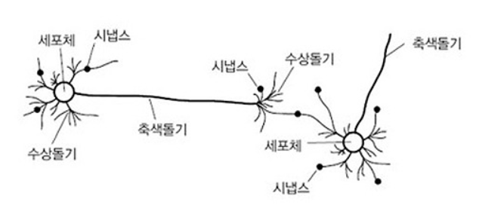
분류분석
생물학적 신경망 구조
수상돌기(Dendrites) : 외부로부터 신경 자극을 받아들이는 역할
시냅스(Synapse) : 신경과 신경의 연결 고리(뉴런 간의 교신) 신경과 신경 간의 신호 전달 기능으로 전달할 신호의 세기(Weight) 결정
세포액(Soma) : 여러 신경으로부터 전달되는 신경 자극에 대한 판정과 다른 신경으로 신호 전달 여부 결정
흑색돌기(Axon) : 전류와 비슷한 형태로 다른 신경으로 신호 전달 기능
Notes:
https://creativeprm.tistory.com/82

Slide 73
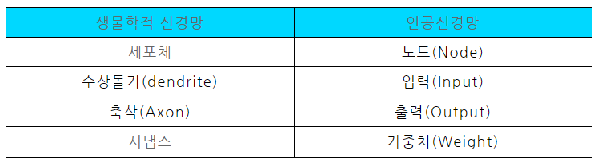
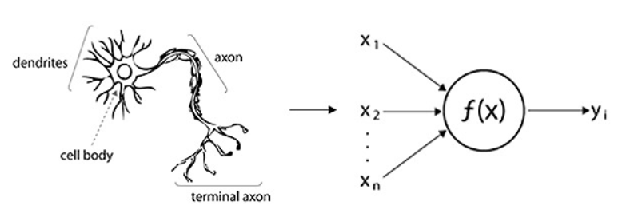
분류분석
인공신경망과 비교
신경세포(뉴런)의 입력은 다수이고 출력은 하나이며, 여러 신경세포로부터 전달되어 온 신호들은 합산되어 출력됩니다. 합산된 값이 설정값 이상이면 출력 신호가 생기고 이하이면 출력 신호가 없습니다.
Notes:
https://creativeprm.tistory.com/82

Slide 74
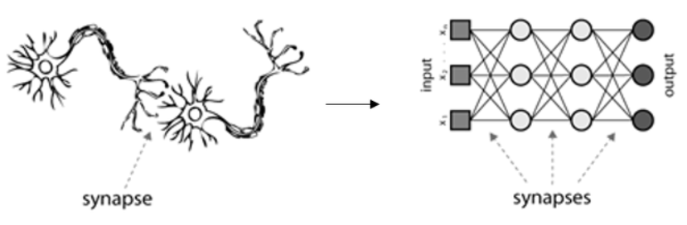
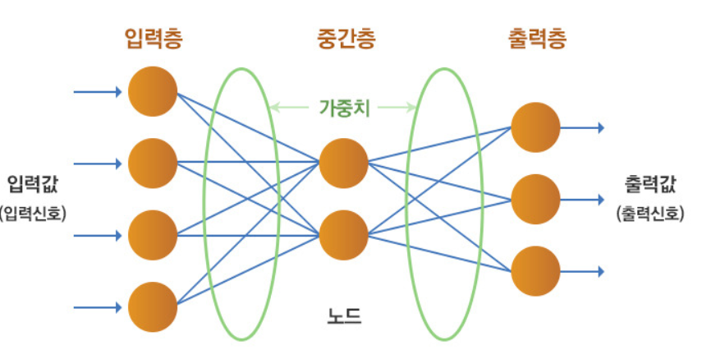
분류분석
인공신경망과 비교
인간의 생물학적 신경세포가 하나가 아닌 다수가 연결되어 의미 있는 작업을 하듯, 인공신경망의 경우도 개별 뉴런들을 서로 시냅스를 통해 서로 연결시켜서 복수개의 계층(layer)이 서로 연결되어 각 층간의 연결 강도는 가중치로 수정(update) 가능합니다. 이와 같이 다층 구조와 연결강도로 학습과 인지를 위한 분야에 활용됩니다.

Slide 75
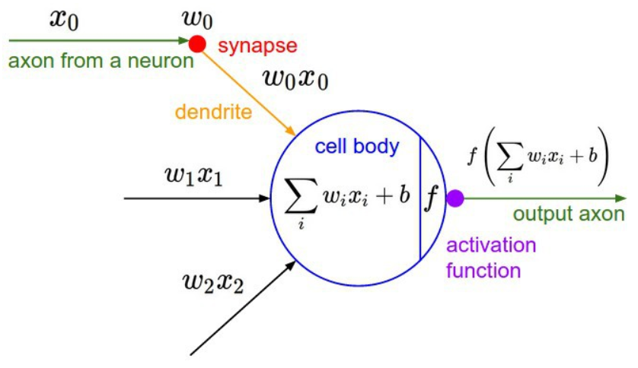
분류분석
인공신경망과 비교
외부 신호를 받는 수상돌기는 컴퓨터에 입력 신호(X)에 해당되고, 시냅스는 입력 시호에 가중치를 적용하는 역할을 한다.
세포핵은 입력 신호와 가중치를 이용하여 망의 총합(Σ)을 계산하고, 활성함수(f)를 이용하여 망의 총합을 출력 신호(y)에 보내는 역할을 한다.
망의 총합은 입력 신호(X)와 가중치(W) 곱의 합 (Σ) 에 의해서 계산된다.
활성함수(f)는 망의 총합을 받아서 축색돌기 출력 신호(y)를 전송하는 역할을 한다

Slide 76
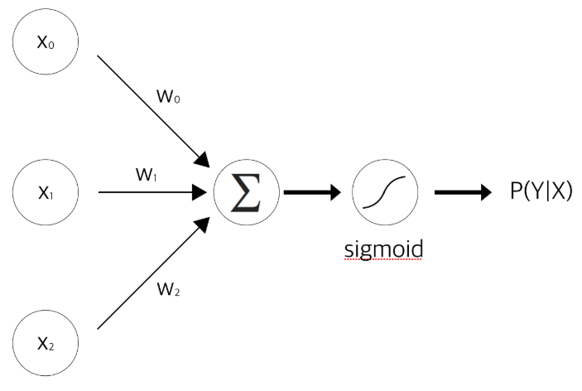
분류분석
가중치 적용
시냅스에서는 외부 신호 입력에 따라서 세기를 적용한다.
입력값 (x1, x2, x3,…투)은 수상돌기에 해당하는 외부 신경 자극에 해당하고, 가중치 (w1, w2, w3, ….주) 는 시냅스에 의해서 신호의 세기가 결정되는 부분에 해당한다.
입력 신호(X)와 일대일로 가중치(W)가 적용된다.

